Slide 1
Доброе утро, добрый день ☺

Slide 2
Какие утверждения справедливы для идеального газа?
Молекулы движутся упорядоченно.
Молекулы движутся хаотично.
Молекулы взаимодействуют друг с другом.
Молекулы не взаимодействуют друг с другом.
Молекулы имеют размер.
Молекулы не имеют размера.
Молекулы упруго сталкиваются друг с другом и со стенками сосуда.
Молекулы не сталкиваются друг с другом.

Slide 3
Физические величины, которыми можно описать состояние идеального газа.

Slide 4
Цели урока
Я могу:
записать уравнение Менделеева-Клапейрона и назвать все физические величины, входящие в него;
из уравнения состояния получить уравнение Клапейрона и уравнения изопроцессов;
определить как изменяется один из параметров газа, если изменяются другие.

Slide 5
Notes:
Слайд предназначен для записи учителем уравнения Менделеева-Клапейрона и уравнения Клапейрона

Slide 6
Связать между собой параметры идеального газа в двух различных состояниях
Состояние 1
Состояние 2
m, M, p₁, V₁, T₁
m, M, p₂, V₂, T₂

Slide 7
Notes:
Слайд предназначен для решения задачи, сформулированной предыдущим слайдом

Slide 8
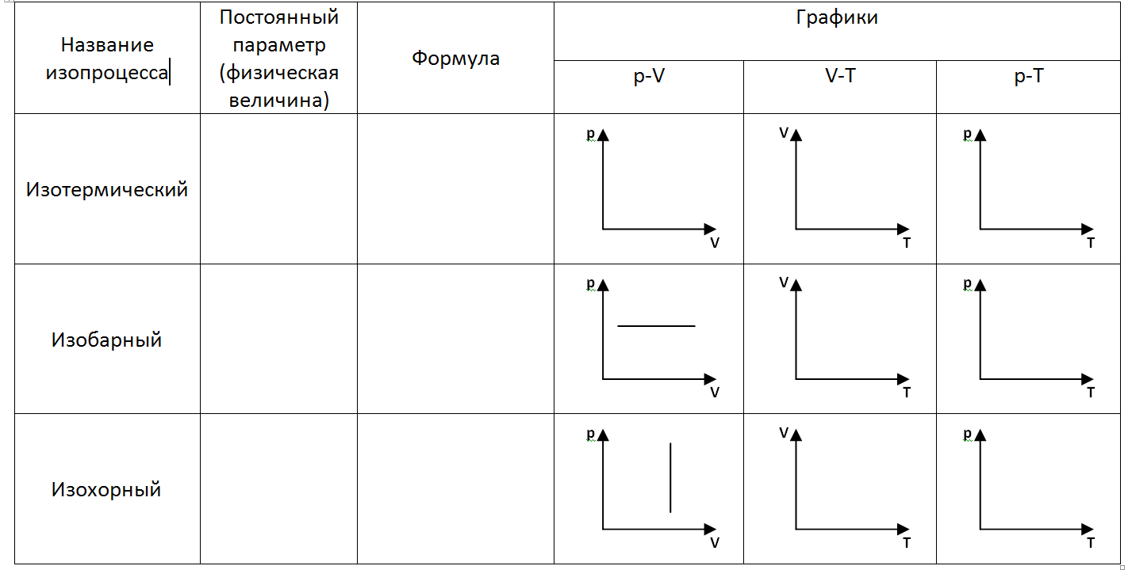
Notes:
Слайд заполняется вручную

Slide 9
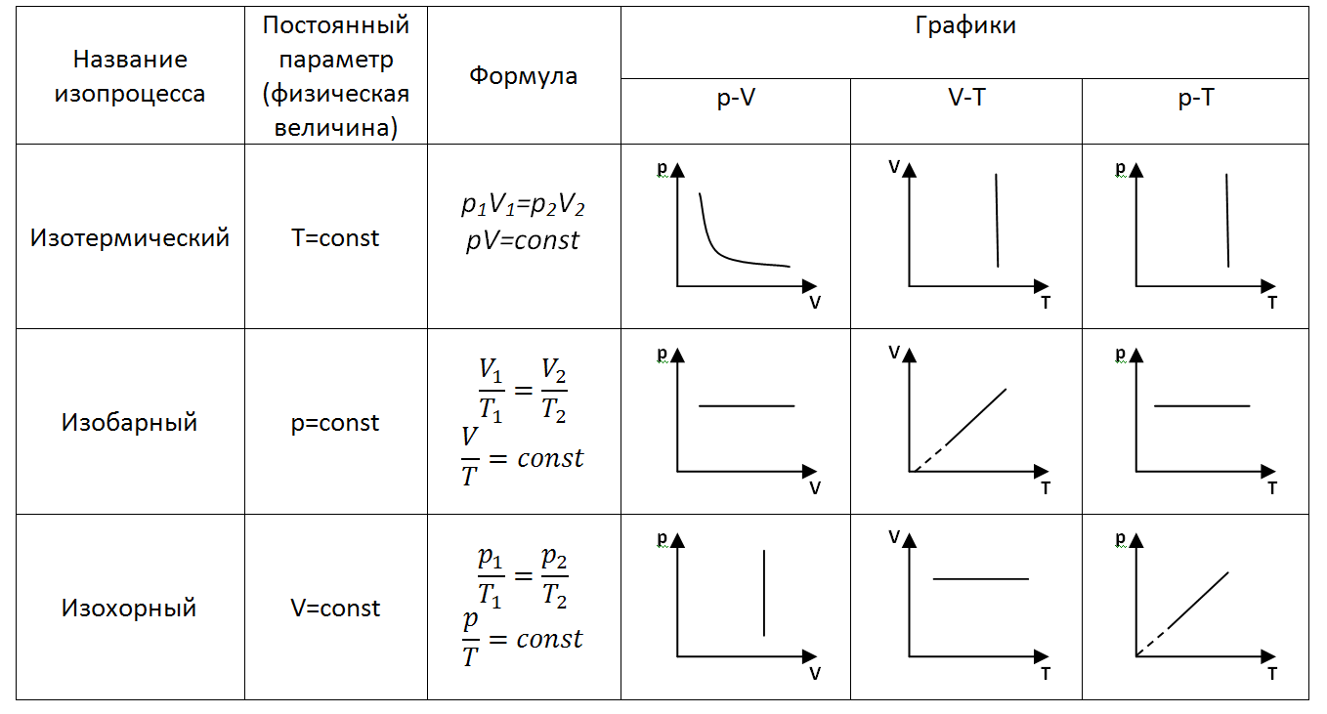

Slide 10
При изотермическом процессе давление идеального газа увеличилось в 2 раза. Во сколько раз изменился объем газа?
При увеличении температуры идеального газа в 2 раза его давление увеличилось в 2 раза. Во сколько раз изменился объем газа?
При изохорном нагревании давление газа увеличилось в 3 раза. Во сколько раз увеличилась температура газа?
Температура идеального газа уменьшилась в 3 раза. Во сколько раз изменился объем газа?
Из баллона выпустили половину идеального газа, а оставшийся нагрели так, что температура увеличилась в 2 раза. Как изменилось давление газа

Slide 11
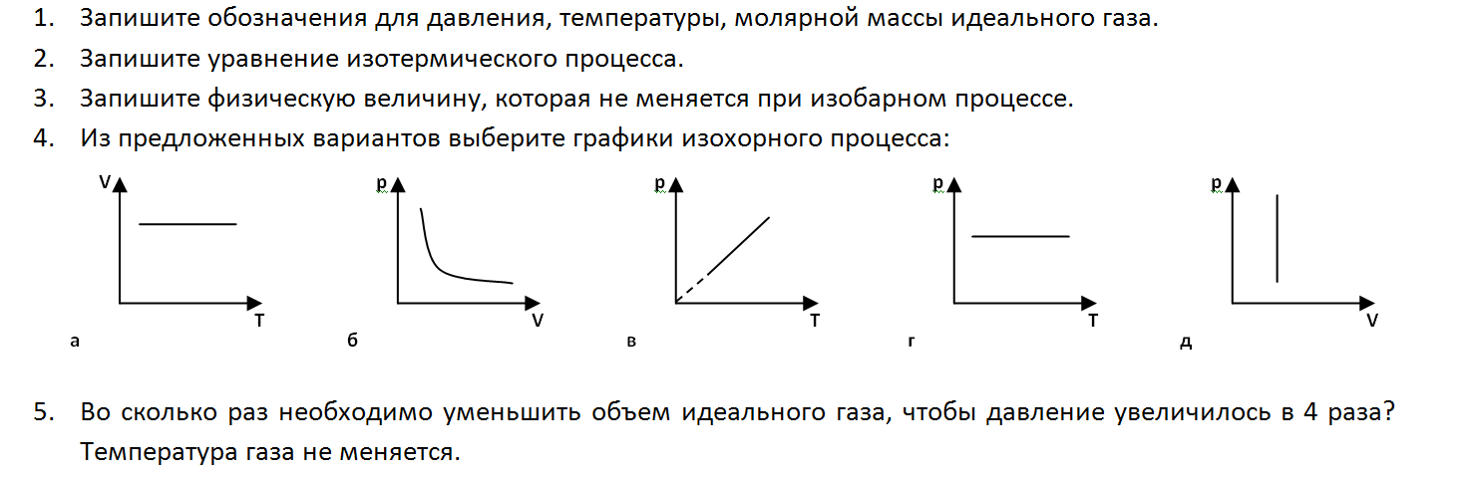
Задание для самопроверки

Slide 12
Правильные ответы
p, T, M
p₁V₁=p₂V_{2,} pV=const
p
a, в, д
Уменьшить в 4 раза

Slide 13
Домашнее задание
Обязательное: Выучить теоретический материал согласно НАШТОБУЗУ, §21, 22, конспект урока.
На выбор: из предложенного списка задач 2 задачи из части А, 2 задачи из части Б.

